Slide 1
Herzlich Willkommen bei
www.silbergrau-schmitten.de

Slide 2
Das Soz. Netzwerk SILBERGRAU setzt sich bereits seit 14 Jahren für die Belange der Schmittener Senioren ein.
Der Verein ist durch Bescheid des FA Bad Homburg anerkannt, die Ausstellung von Spendenbescheiden ist möglich.
Die Vereinsmitglieder sind ehrenamtlich tätig und erhalten keine Zuwendung für ihre Tätigkeit.
Förderverein
www.silbergrau-schmitten.de

Slide 3
Förderung der Seniorenarbeit in der Großgemeinde Schmitten
Unterstützung von gemeinnützigen Institutionen, deren Leistungen den Senioren mittelbar in ihrem Alltag zu Gute kommen
Unterstützung von hilfsbedürftigen Personen in der Gemeinde Schmitten
Satzungszwecke
www.silbergrau-schmitten.de

Slide 4
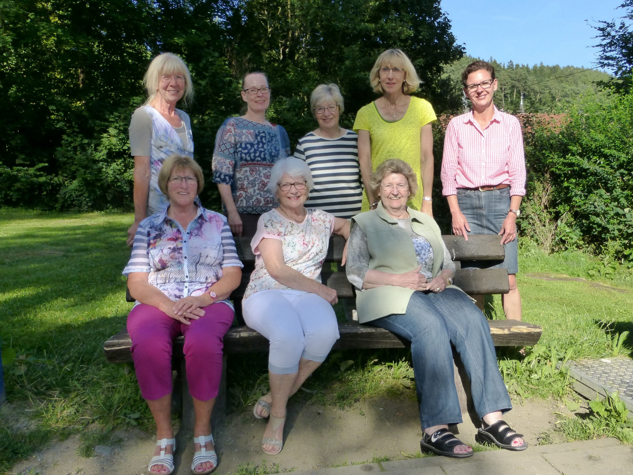
1. Vorsitzende Silvia Heberlein
2. Vorsitzende Heike Hüffler-Rauch
Kassiererin Erika Pallas
Schriftführerin Monika Rausch
Beisitzerin Ruth Blatt
Annette Hoffmann
Ingrid Leffler
Sylvia Polster
Der Vorstand der Vereins wird alle zwei Jahre neu gewählt, neuer Wahltermin ist im Juni 2019. Die Wahl erfolgt durch die Mitglieder grundsätzlich in schriftlicher und geheimer Wahl. Vorstandssitzungen finden alle 2 Monte, mindestens einmal statt.
Vorstand

Slide 5
Wöchentliche Sprechstunde in Kooperation mit NOVASmobil
Seniorengymnastik
Gedächtnistraining
Spielnachmittage
Handarbeitsgruppe
Monatliche Seniorennachmittage mit wechselnden Vorträgen und Kulturprogrammen
Literaturgruppen
Jährlich zwei Ausflugsfahrten
Regelmäßige Wochen
Programme
www.silbergrau-schmitten.de

Slide 6
Mobiler Computerkurs für Senioren
Literaturworkshop zum Thema “Frauen im Mittelalter”
Kunstworkshop in Kooperation mit dem örtlichen Kunstatelier
Wöchentlicher Fahr- Einkaufsservice in Kooperation mit der Bürgerstiftung Schmitten
Neue Projekte in Planung
www.silbergrau-schmitten.de

Slide 7
Grüne Damen Schmitten
NOVASmobil
Freundeskreis Asyl
Bürgerstiftung Schmitten
KulturLeben Hochtaunus e.V.
Mainova
Kooperationen
www.silbergrau-schmitten.de

Slide 8
Herzlichen Dank
www.silbergrau-schmitten.de

